Slide 1
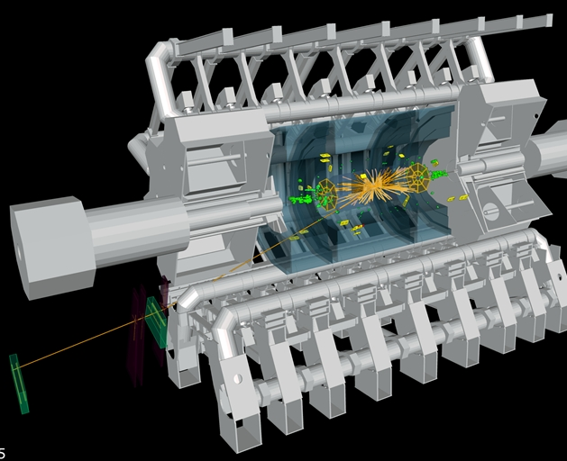
IV Physics workshop ATLAS Italia
Sestri Levante, 14 and 15/6 2010
Comunicazioni

Slide 2
Outreach: → MG Alviggi, E. Gorini, F. Pastore
SimilFellow: (4Alice+5Atlas+8CMS+1LHCb)
      S. Borroni(Rm1)
      F. Conventi (Na)
      L. Dell’Asta (Mi)
      R. Di Nardo (Rm2)
      P. Francavilla (Pi)
MOF:
      ripristinato il tetto in CHF (al valore 1.6) non piu’ in Euro.
      Tetto sulla somma (M&O A + M&O B) del 2008 decurtata del 2%
Info ME
      Possibile avere per-diem Cern (finanziati da promessa INFN) per le situazioni critiche immediate (fatta valutazione con coordinatori).
      altro
Cern supervisor: D. Froidevaux

Slide 3
ME – supporto immediato x esigenze cruciali di run + mantenere ruoli chiave x lavori ICHEP
      Lucid ~2 MU
      Pixel ~3 MU
      Trigger ~1 MU
      Tile e Lar – 0
      Shift Leader/Run Manager~ 1 MU (?)
      RPC + MDT ~ 4-5 MU
      Fisica ICHEP related ~ 1 MU
➔ ~ 50-60 kCHF.
      Ok di NF e di MN. Possiamo partire e poi vediamo dopo il 31/7

